Slide 1
Нестандартное оборудование
МБДОУ «ЦРР – Карагайский детский сад №4»
Попова Татьяна Анатольевна, воспитатель

Slide 2
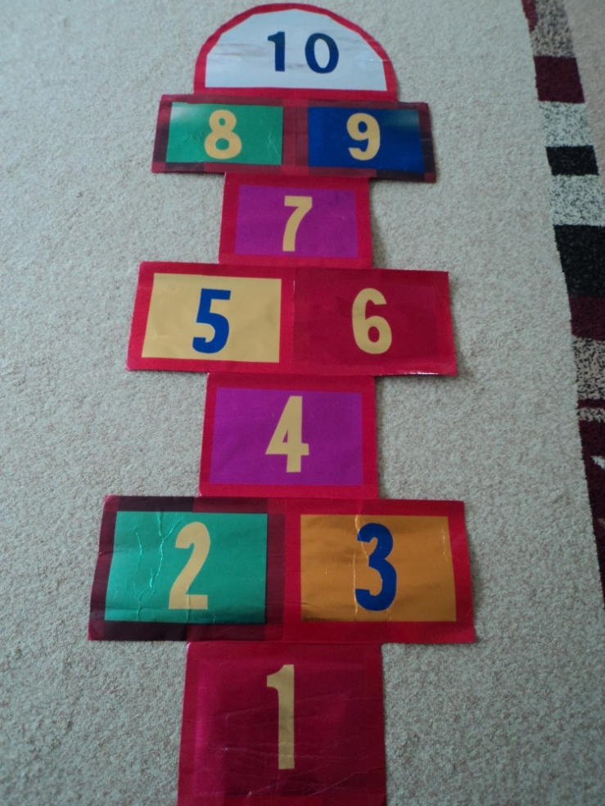
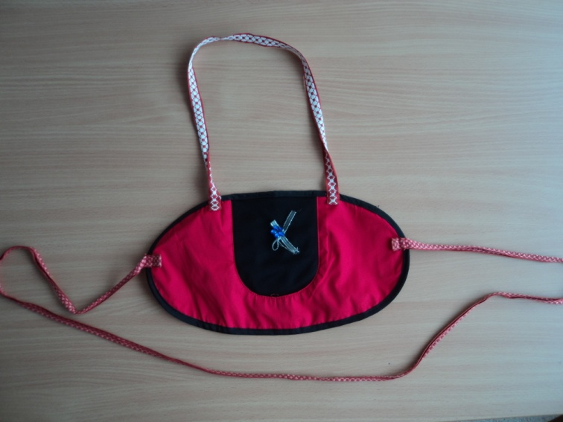
Вожжи
Волшебные классики

Slide 3
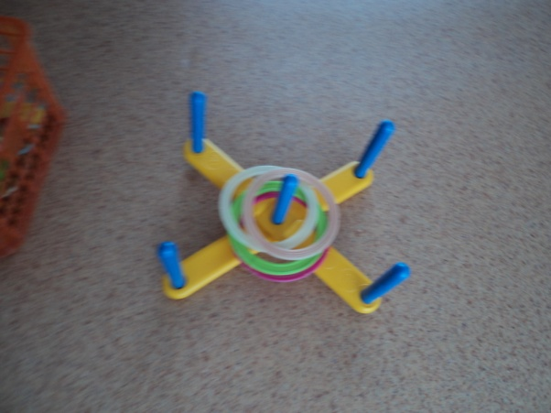
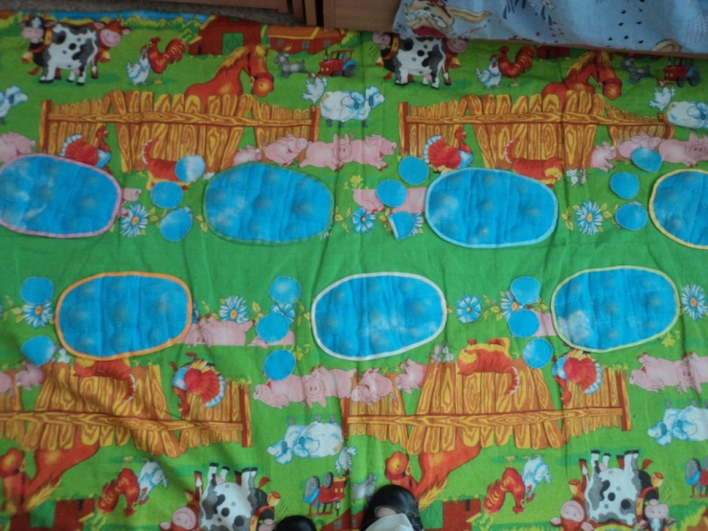
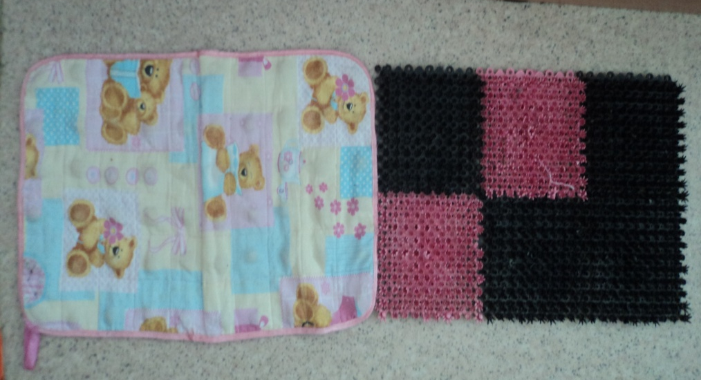
Змея для массажа стоп
мешочки с солью
Кольцеброс
Коврики для массажа

Slide 4
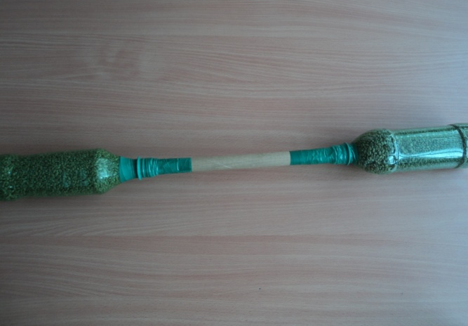
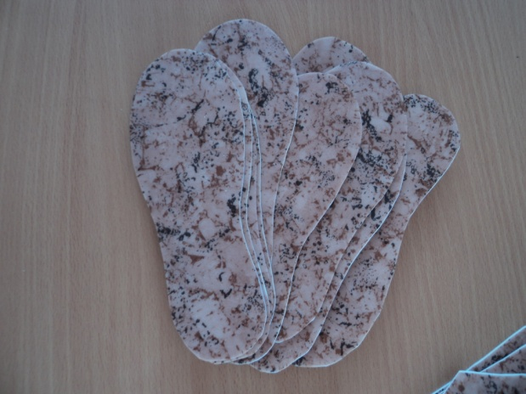
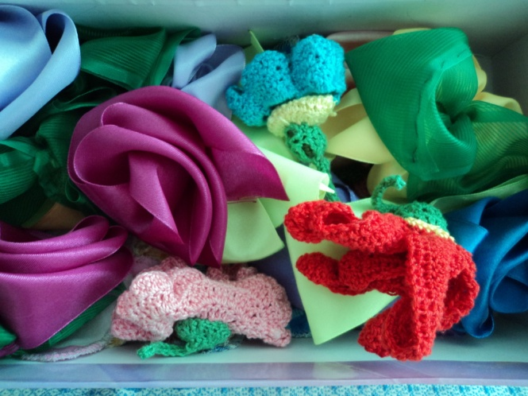
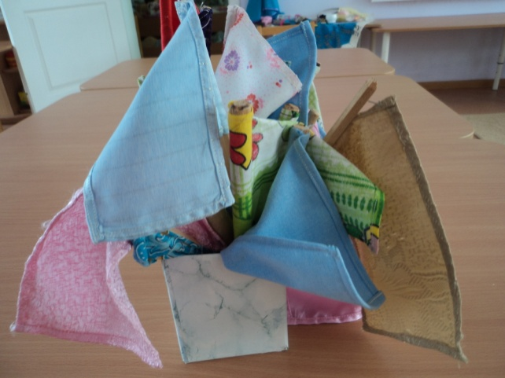
Спортивный уголок
штанга
следы
Цветы из лент
флажки

